Slide 1
Ausstellungen erleben Human Data Interaction
WS 2017/2018
18.01.2017
Prof. Kohler, Prof. Dr. Nagel
Cristin Volz, Cem Tekinbas, Janine Proft, Kathrin Kamuf

Slide 2
Gliederung
Persona
Erste Prototypen
…
Finales Konzept vs. Finaler Prototyp (Was fehlt, was funktioniert nicht….)
Demo
User Story (konnte die erreicht werden?)
Reflexion

Slide 3
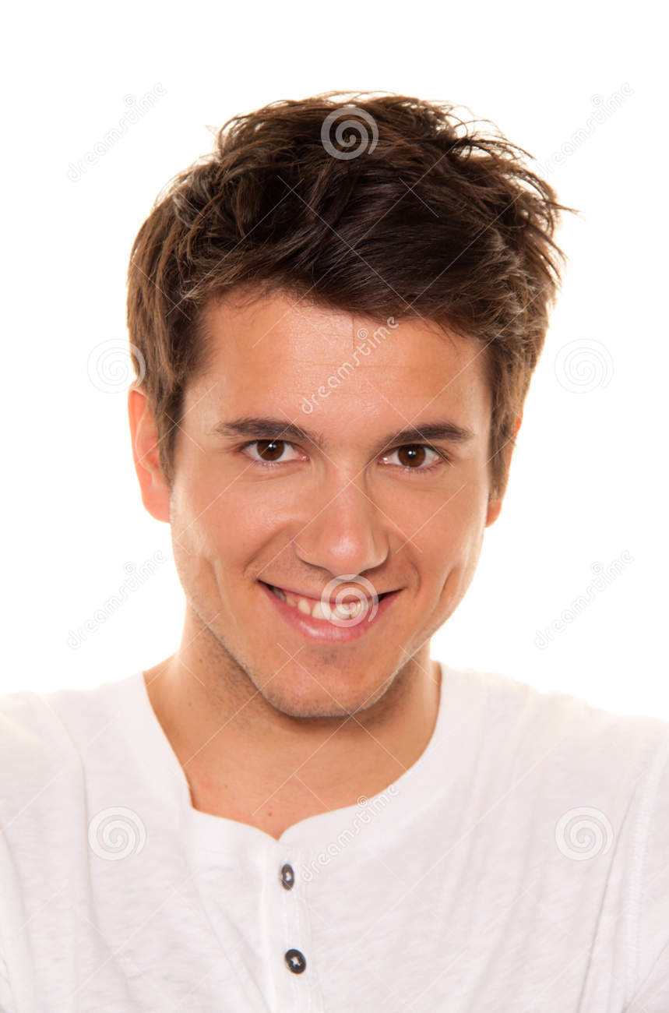

Maximilian Müller
Alter: 28 Jahre
Biographie:
Arbeitsumgebung:
Beruf: Student
Maximilian Müller ist ein stets gutgelaunter Mensch. Neben seinem BWL-Studium, geht er gerne auf Reisen und trifft sich gerne mit seinen Freunden und ist immer in Bewegung. In seiner Freizeit ist er immer auf Achse, weshalb er auch hin und wieder sein Studium schleifen lässt. Er ist für alle Freizeitaktivitäten zu haben, sei es im Urlaub oder auch in seiner Heimatstadt Stuttgart. Am meisten gefallen ihm Outdoor-Aktivitäten. Im Urlaub schaut er sich gerne die Sehenswürdigkeiten an. Seine Freunde überreden ihn hin und wieder in Museen zu gehen, wobei er mit diesen nichts anfangen kann. Das stupide Betrachten aller Objekte, die im Museum ausgestellt sind, langweilen ihn, sodass er schnell die Motivation verliert und lieber draußen auf die anderen wartet.
Neben dem Studium arbeitet Maximilian im Support bei der Mustermann GmbH. Da er gerne mit Menschen arbeitetet und keine Scheu vor dem Telefonieren hat, ist der Job wie für ihn gemach, um seine Freizeit zu finanzieren.
Status: Ledig
Wohnort: Stuttgart
Herausforderungen:
Auch bei nervigen Kunden freundlichen zu bleiben und ihnen zu helfen.
Seine Reisen und Freizeitaktivitäten zu finanzieren
Sein Studium erfolgreich abschließen und eine Festanstellung bekommen.
Persönlichkeit:
Persönliche Ziele:
Technologien:
- Die Welt bereisen und verschiedene Kulturen kennenlernen.
IT & Internet
introvertiert
IT & Internet
extrovertiert
intuitiv
Software
berechnend
Mobile Endgeräte
rational
sensibel
Mobile Applikationen
Was du heute kannst besorgen, das verschiebe stets auf morgen.
entscheidend
beobachtend
Social Networking
Notes:
Myers-Briggs Typenindikator
Deutsch: https://de.wikipedia.org/wiki/Myers-Briggs_Typenindikator
English: https://en.wikipedia.org/wiki/Myers%E2%80%93Briggs_Type_Indicator

Slide 4
Grobkonzept - Anforderungen
Alle Attribute von Darstellungen auf einen Blick (Stichwörter aufgelistet)
Auswählen einer Darstellung
Mosaik von Bildern um ausgewähltes Attribut, was alle Artefakte zu diesem Attribut anzeigt
Ein Artefakt auswählen
Fenster erscheint mit Bild des Artefakts + Daten, sowie ähnliche Artefakte
Artefakt kann bewertet werden
Spezielle Listen: Top 10, Neue Artefakte, etc.

Slide 5
Prozess: Ideationsphase, Datenexploration, Gestaltungsentscheidungen

Slide 6
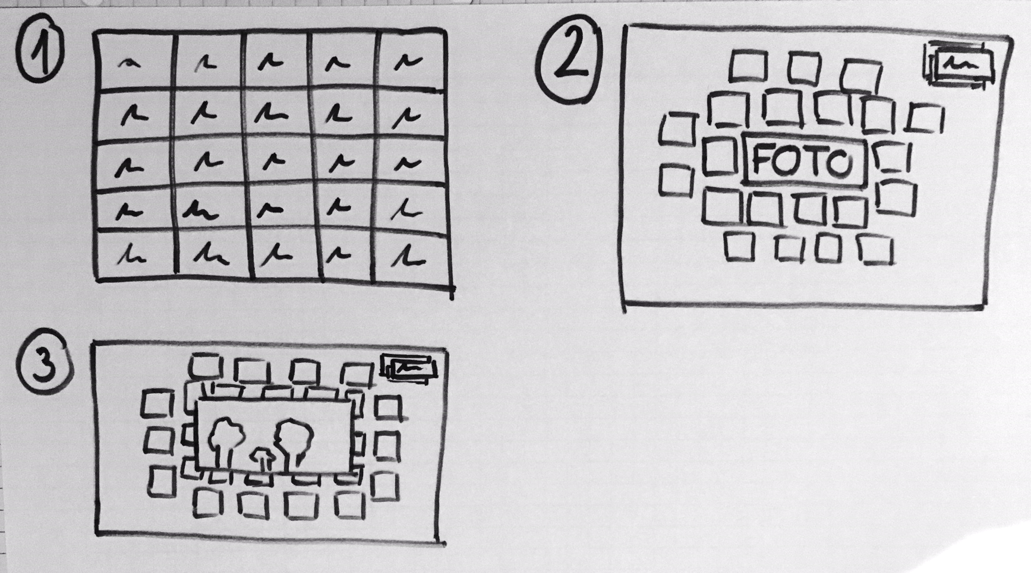
Erster Prototyp
Drei Übersichten:
…

Slide 7
Erster Prototyp
Probleme:
Zu viele Ikonographien
Zu viele Bilder pro Ikonographie
…

Slide 8
Konzept

Slide 9
Prototyp Umsetzung
Screenshot App

Slide 10
Prototyp
Konzept
BILD
Was fehlt vom Konzept in der Umsetzung?
…

Slide 11
User Story
Als Besucher möchte ich alle Darstellungen auf einen Blick haben, um mir einen besseren Überblick der Artefakte zu verschaffen.
Als Besucher möchte ich eine Darstellung auswählen, um alle Artefakte dieser Darstellung anzeigen zu lassen.
Als Besucher möchte ich ein Artefakt auswählen um weitere Informationen zu diesem zu erhalten.
Weitere Informationen: Daten zu Artefakt, ähnliche Artefakte, Bewertung
Als Besucher möchte ich in vorgegebenen Listen (Top 10, Neue Ausstellungen) Artefakte angezeigt bekommen.

Slide 12
Reflexion
Haben Sie erreicht, was Sie wollten? Welchen Bezug sehen Sie zu den theoretischen Inhalten der Vorlesung?
Ausblick: Welche weiteren Ideen haben Sie? Was könnten interessante nächste Schritte sein?
mit evtl. Limitations und Future Work.

Slide 13
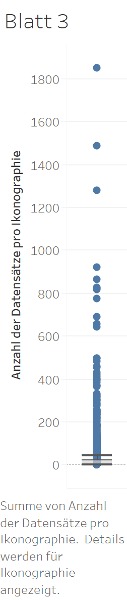
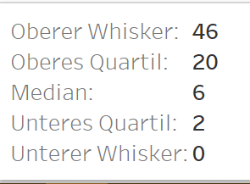
Metadaten-Auswahl
Ikonographie (=Darstellung)
Insgesamt 1970 verschiedene Ikonographie Werte (ohne Null und ohne Duplikate)
Dabei abgebildete Anzahl der Datensätze ist 58.521
Im Durchschnitt 30 Datensätze pro Ikonographie Wert
Darstellung als Box Whisker Plot:
Ideen: Ausreißer streichen (z.B. <5), Ikonographie Gruppen erzeugen

Slide 14
Ideen:
1. Ausreißer streichen (z.B. <5)
Vielleicht sind gerade die Ausreißer interessant?
2.Ikonographie Gruppen erzeugen
Es lassen sich keine sinnvollen Gruppen erzeugen, z.B.
Eisen- &Stahlindustrie, Eisenbahn/Zug, Eisenbahnverkehr, Eisenbahnwaggon, Eisenbahnwagen
Alle Begriffe würden mit „Eisen“ gefunden werden, aber repräsentiert das Wort „Eisen“ die Darstellungen?

